Slide 1



L. 181/89 per il rilancio dell’Area di crisi industriale complessa di Gela
Caltanissetta 16.04.2019

Slide 2
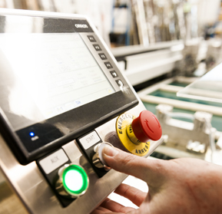
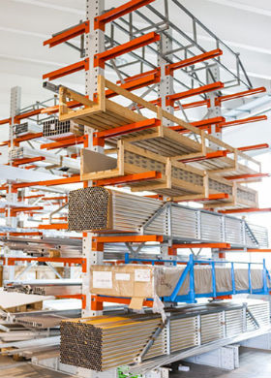
La copertura finanziaria dei bandi SUD
#181GELA
Aree di Crisi Industriale
Complessa di Gela
Quadro normativo
Legge 181/89 - Decreto del Ministero dello sviluppo economico 9 giugno 2015
Dotazione finanziaria
Circolare 6 agosto 2015, n. 59282
€ 25 mln
Circolare 6 febbraio 2019, n. 37925 – Avviso Pubblico

Slide 3
Dove si applica
#181GELA
L’area interessata comprende 23 Comuni (*):
  Comuni SLL di Gela: 2
  Comuni SLL di Mazzarino: 2
  Comuni SLL di Vittoria: 2
  Comuni SLL di Caltagirone: 3
  Comuni SLL di Riesi: 2
  Comuni SLL di Caltanissetta: 8
  Comuni SLL di Piazza Armerina: 4
Caltanissetta
Piazza Armerina
Mazzarino
Riesi
Caltagirone
Gela
Vittoria
Gela, Niscemi, Mazzarino, San Cono, Acate, Vittoria, Caltagirone, Mirabella Imbaccari, San Michele di Ganzaria, Butera, Riesi, Caltanissetta, Delia, Marianopoli, Montedoro, San Cataldo, Santa Caterina Villarmosa, Serradifalco, Sommatino, Aidone, Barrafranca, Piazza Armerina, Pietraperzia
(*) L’elenco completo dei comuni è consultabile all’Allegato 1 della Circolare 6 febbraio 2019 n. 37925

Slide 4

I destinatari
#181GELA
Imprese italiane ed estere, costituite sotto forma di società di capitali, incluse società cooperative e società consortili
Requisiti principali: società
già costituite - anche newco
in regime di contabilità ordinaria
non sottoposte a procedure concorsuali oppure in liquidazione volontaria
in regola con le normative comunitarie e nazionali
Dimensione di impresa*
Piccole Imprese ≤ 10 ≤ 50
Medie Imprese ≤ 50 ≤ 250
Fatturato €/mln
Occupati
* Così come definite dall’allegato 1 del Regolamento (UE) n. 651/2014 e Decreto MAP del 18.04.2005

Slide 5
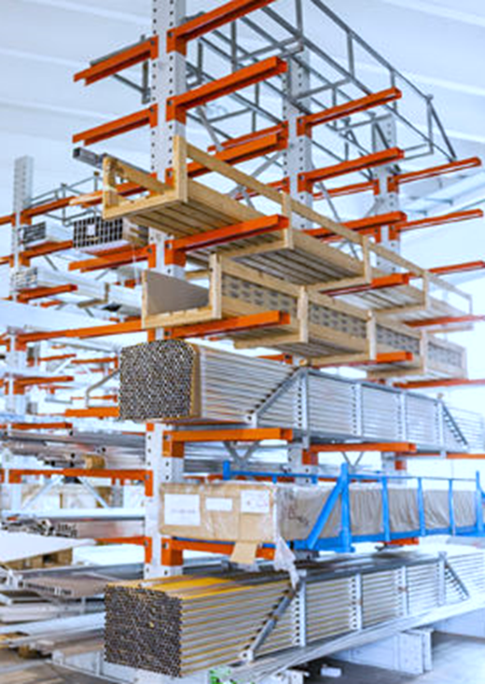
Attività ammissibili
#181GELA
Estrazione di minerali da cave e miniere
Manifatturiere
Produzione di energia
Servizi alle imprese
Turistiche
Previste dalla Circolare 6 agosto 2015 n. 59282

Slide 6
Programmi ammissibili
#181GELA
Programmi di investimento
produttivi (nuove unità, ampliamenti, riqualificazioni, acquisto attivi)
tutela ambientale
innovazione dell’organizzazione
I programmi
devono prevedere spese ammissibili di importo non inferiore a € 1,5 milioni
devono prevedere un programma occupazionale nell’unità produttiva oggetto del programma di investimento da realizzarsi entro 12 mesi dal termine degli investimenti, che preveda:
  un incremento occupazionale (espresso in ULA)
Non sono ammissibili le iniziative imprenditoriali che prevedono il decremento del numero degli addetti dell’unità produttiva oggetto del programma di investimento.

Slide 7

Spese ammissibili
#181GELA
Investimenti produttivi
(nuovi stabilimenti, ampliamenti, riqualificazione e acquisizione attivi)
  suolo
  opere murarie
  macchinari impianti attrezzature
  programmi informatici
  immobilizzazioni immateriali
  consulenza
Tutela ambientale
costi degli investimenti supplementari:
  investimento distinto
  analisi controfattuale: individuazione e quantificazione del beneficio incrementale
Innovazione dell’organizzazione
max 20% dell’investimento ammissibile complessivo
  personale
  utilizzo (ammortamento) di strumentazione, attrezzature, immobili
  costi di ricerca contrattuale, competenze (Know how), brevetti
  materiali utilizzati per lo svolgimento del progetto
Avvio investimenti: dopo la presentazione della domanda
Ultimazione investimenti: entro 36 mesi dalla delibera di concessione delle agevolazioni

Slide 8
Forme ed intensità delle agevolazioni (1/2)
#181GELA
Le agevolazioni sono riconosciute nel rispetto dei limiti previsti dal Regolamento (UE) 651/2014
50% degli investimenti della spesa ammissibile
Durata: 10 anni + max 3 di preammortamento
Tasso: 20% del reference rate + esito Analisi Rating e comunque non inferiore allo 0,5%
Accompagnato da garanzie reali (ipoteca e privilegio speciale) da acquisire esclusivamente sui beni del programma agevolato
Finanziamento Agevolato
determinato sulla base dell’ammontare del Finanziamento Agevolato
calcolato sulla base dell’ESL massimo concedile per l’area
Contributo in conto impianti
relativo alle spese per consulenza ed alle spese relative a progetti di Innovazione dell’Organizzazione
Contributo diretto alla spesa
La somma del finanziamento agevolato, del contributo in conto impianti e del contributo diretto alla spesa
non può essere superiore al 75% del Programma ammissibile

Slide 9
Forme ed intensità delle agevolazioni (2/2)
#181GELA
Apporto finanziario pubblico (%) *
dipende dall’ESL applicabile nelle aree di localizzazione dell’iniziativa - Aiuti a finalità regionale aree art. 107 par. 3 lett. a), dalla dimensione d’impresa del soggetto proponente (PI - MI) e dal rating dell’impresa beneficiaria
Investimenti Produttivi Tutela Amb.le Inn.ne org.ne
      aree art. 107 par. 3 lett a)
Piccole imprese max il 75 % max 75% max 50%
Medie imprese max il 75 % max 75% max 50%
Grandi Imprese escluse escluse escluse
* L’apporto finanziario da risorse pubbliche indicato è orientativo. Il valore definitivo dipende, oltre che dalla % di ESL applicabile, anche da diversi fattori che influiscono nel calcolo dell’ESL (planning temporale degli investimenti, valore del reference rate, del rating riconosciuto all’impresa…)

Slide 10
Copertura finanziaria
#181GELA
Contributo finanziario a carico dell’impresa beneficiaria
almeno il 25% delle spese ammissibili complessive
attraverso risorse proprie ovvero mediante finanziamento esterno,
in una forma priva di qualsiasi sostegno pubblico
NB: La copertura complessiva a carico del soggetto proponente deve tener conto anche dell’IVA che non è una spesa ammissibile

Slide 11
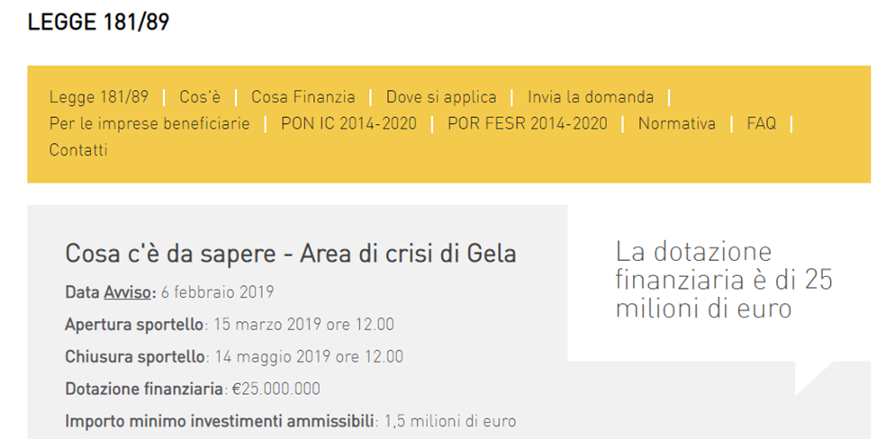
Presentazione della domanda
#181GELA
La domanda può essere presentata a partire dalle ore 12.00 del 15 marzo 2019 fino alle ore 12.00 del 14 maggio 2019
        https://www.invitalia.it/cosa-facciamo/rafforziamo-le-imprese/rilancio-aree-industriali-l181-89/dove-si-applica

Slide 12

Valutazione delle iniziative
#181GELA
La valutazione comprende:
la verifica della sussistenza dei requisiti per l’accesso alle agevolazioni
la definizione delle graduatorie di ammissione alla fase di valutazione istruttoria
l’esame di merito (cd. attività istruttoria) del programma di investimento basato sui criteri di valutazione di cui all’allegato n. 3 della Circolare 6 agosto 2015, n. 59282

Slide 13

Definizione della graduatoria (1/4)
#181GELA
Alla definizione della graduatoria concorrono:
Criterio dell’incremento occupazionale ULA (Allegato n.4)
la presenza di attività economiche prioritarie (Allegato n.2)

Slide 14
Definizione della graduatoria (2/4)
#181GELA
Criteri e punteggi
CERITERIO | PARAMETRO DI VALUTAZIONE | ATTRIBUZIONE PUNTI | PUNTEGGIO MASSIMO
Incremento occupazionale | Incremento del numero degli addetti espresso in ULA | Nuova occupazione generata dall'iniziativa imprenditoriale: Se=0 domanda non ammissibile da > 0 ≤ 10: 10 punti; da > 10 a ≤ 20: 20 punti; da > 20 a ≤ 30: 30 punti; da > 30 a ≤ 40: 40 punti; da > 40 a ≤ 50: 50 punti; da > 50 a ≤ 60: 60 punti; da > 60 a ≤ 70: 70 punti; da > 70 a ≤ 80: 80 punti; da > 80 a ≤ 90: 90 punti; da > 90 in poi: 100 punti. | 100

Slide 15
Definizione della graduatoria (3/4)
#181GELA
E’ riconosciuta una maggiorazione del 30% del punteggio ai programmi di investimento produttivo e/o tutela ambientale relativi alle attività economiche prioritarie previste dall’Avviso 6 febbraio 2019 n. 37925 ed elencate nell’allegato 2.
Il punteggio massimo attribuibile è pari a 130 punti.
In caso di parità di punteggio è data priorità alla domanda che prevede il maggior incremento occupazionale.
Nel caso di parità di incremento occupazionale prevale l’ordine cronologico di presentazione delle domande.

Slide 16
Definizione della graduatoria (4/4)
#181GELA
Elenco delle attività economiche prioritarie (codici ATECO 2007)
C - 10 industrie alimentari
C - 17 fabbricazione di carta e prodotti di carta
C - 20 fabbricazione di prodotti chimici (intera divisione ad eccezione del codice 20.6 - fabbricazione di fibre sintetiche e artificiali)
C - 21 fabbricazione di prodotti farmaceutici di base e di preparati farmaceutici
C - 22 fabbricazione di articoli in gomma e materie plastiche
C - 25 fabbricazione di prodotti in metallo (esclusi macchinari e attrezzature)
C - 26 fabbricazione di computer prodotti elettronica ottica; apparecchi elettromedicali, apparecchi misurazione orologi;
C - 28 fabbricazione di macchinari ed apparecchiature nca
C - 33 riparazione, manutenzione ed installazione di macchine ed apparecchiature (intera divisione ad eccezione del codice 33.15 - riparazione di navi e imbarcazioni (esclusi i loro motori)
D - 35.30 fornitura di vapore e aria condizionata
E - 37.00.0 raccolta e depurazione delle acque di scarico (limitatamente al trattamento delle acque reflue di origine industriale tramite processi fisici, chimici e biologici come diluizione, filtraggio, ecc.)
E - 38.1 raccolta dei rifiuti (limitatamente a quelli di origine industriale e commerciale)
E - 38.2 trattamento e smaltimento dei rifiuti (limitatamente a quelli di origine industriale e commerciale)
E - 38.3 recupero dei materiali (limitatamente a quelli di origine industriale e commerciale)
H - 52 magazzinaggio e attività di supporto ai trasporti, con esclusione dei mezzi di trasporto
I - 55 alloggio (intera divisione ad eccezione del codice 55.90.1 - gestione di vagoni letto)
J - 62 produzione di software, consulenza informatica e attività connesse
M - 70 attività direzione aziendale e di consulenza gestionale
M - 71 attività degli Studi di architettura e d'ingegneria; collaudi ed analisi tecniche
M - 72 ricerca scientifica e sviluppo
M - 74 altre attività professionali, scientifiche e tecniche
N - 82.92 attività di imballaggio e confezionamento per conto terzi

Slide 17

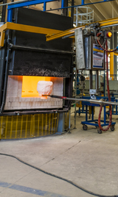
Impegni occupazionali -Obblighi
#181GELA
I soggetti beneficiari si impegnano a:
Nell’ambito di un programma occupazione che prevede un incremento di ULA a procedere prioritariamente all’assunzione del personale dallo specifico bacino di riferimento, nell’ambito del fabbisogno tecnico dell’iniziativa e previa verifica della sussistenza dei requisiti professionali
Concludere, entro 12 mesi dall’ultimazione del programma d’investimento, il programma occupazionale proposto
Se il decremento del programma occupazione rimane entro il 50% di quello previsto
Proporzionale revoca delle agevolazione
Se il decremento del programma occupazionale è superiore al 50% di quello previsto
Totale revoca delle
agevolazioni

Slide 18

Fase istruttoria – criteri di valutazione
#181GELA
Criteri
Sintesi delle verifiche richieste dalla Circolare attuativa
1
Credibilità del soggetto proponente
Competenze manageriali e credibilità finanziaria ex-ante
2
Fattibilità tecnica del programma degli investimenti
Coerenza tecnica e temporale del programma degli investimenti
3
Impatto occupazionale
Incremento occupazionale (nr e qualità)
4
Mercato e strategie
Analisi strategica, competitiva e di mercato
5
Fattibilità e sostenibilità eco-fin
Copertura del programma degli investimenti, redditività, capacità restitutiva del debito (agevolato e/o ordinario)

Slide 19
Fase istruttoria – completezza documentale
#181GELA
Una domanda di agevolazione completa di tutta la documentazione progettuale consente ad Invitalia di concludere l’iter istruttorio rapidamente. A tal riguardo, massima attenzione per i seguenti criteri di valutazione
2
Fattibilità tecnica del programma degli investimenti
4
Mercato e strategie
Cantierabilità dell’iniziativa:
attestazione della disponibilità del sito in capo al proponente,
conformità del piano investimenti a permessi e autorizzazioni e verifica condizioni e tempi per ottenimento;
attendibilità del cronoprogramma degli investimenti;
Capacità produttiva (teorica ed effettiva da piano) e coerenza con i livelli occupazionali indicati;
Congruità e pertinenza delle spese relative al programma degli investimenti.
Verifica degli obiettivi di fatturato alla luce di :
Profondità e attendibilità delle analisi di mercato effettuate
Posizionamento dell’offerta all’interno dell’arena competitiva
Sostenibilità del vantaggio evidenziato
Coerenza ed efficacia delle strategie di marketing

Slide 20
Il business plan (BP) per la L.181/89
#181GELA
Strumento per presentare e pianificare il progetto d'impresa che si intende realizzare
documento strutturato e completo di informazioni sia storiche che prospettiche, di illustrazioni qualitative e di proiezioni economico-finanziarie
principali capitoli: soggetto proponente, mercato e strategie, programma degli investimenti e piano economico finanziario
Importante
Insieme al BP va trasmessa la documentazione tecnica e i preventivi di spesa
L’obiettivo del BP è di poter dimostrare
la sostenibilità economica, finanziaria e tecnica del progetto d’impresa

Slide 21
Attuazione del programma degli investimenti
#181GELA
Rendicontazione della spesa
SAL di spesa anche non quietanzati tranne l’ultimo
max 5 SAL e di importo non inferiore al 15% della spesa ammissibile
la spesa non quietanzata in ogni SAL non può essere superiore al 25% della spesa ammissibile
ultimo SAL, spese quietanzate da presentare entro 3 mesi dalla ultimazione del programma di investimento*
pagamenti effettuati tutti tramite un c/c dedicato sul quale verranno accreditate le agevolazioni
Erogazione delle agevolazioni
pro quota in ragione della spesa rendicontata
anticipazione max 25% delle agevolazioni riconosciute previa presentazione di fideiussione bancaria o polizza assicurativa
* La data di ultimazione del programma coincide con la data relativa all’ultimo titolo di spesa

Slide 22
Erogazione delle agevolazioni - focus
#181GELA
Alle singole erogazioni del contributo in conto impianti e dell’eventuale contributo diretto alla spesa viene operata una ritenuta:
del 10% della quota di contributo maturata - da svincolare al collaudo finale
fino al 3% della spesa ammissibile - da svincolarsi al verificarsi delle seguenti condizioni:
  accertamento del regolare completamento del programma degli investimenti e integrale conseguimento dell’obiettivo occupazionale
  assunzione di personale del bacino di riferimento (percettori di ammortizzatori sociali o disoccupati a seguito di procedure di licenziamento collettivo residenti nel territorio dei Comuni di cui all’allegato 1) in percentuale non inferiore al 25% dell’incremento occupazionale previsto
Valorizzazione delle assunzioni dal bacino di riferimento

Slide 23
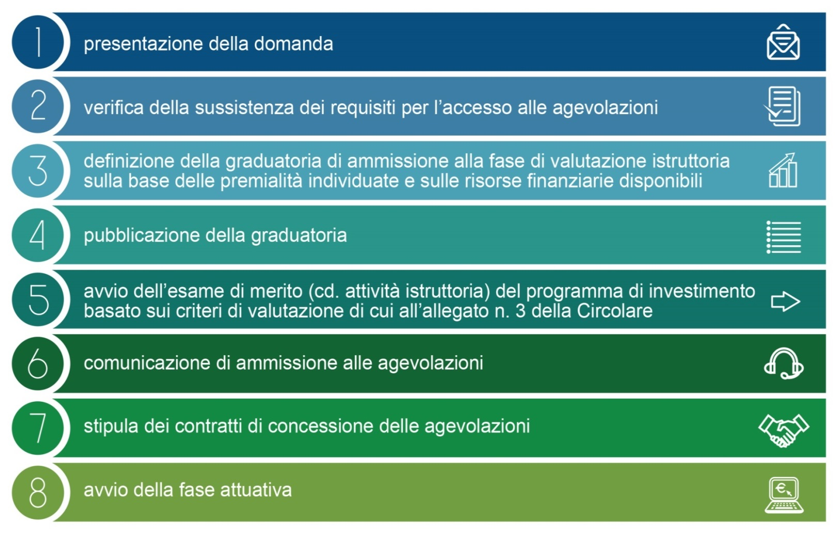
Iter e tempi procedurali
#181GELA
Durata (in mesi)
2
1*
max 3*
3
9*
* I tempi di attraversamento sono determinati dalla completezza documentale delle domande presentate e dalla tempistica di risposta (eventuale) del proponente

Slide 24
Per saperne di più - Contatti
#181GELA
www.invitalia.it / cosa facciamo / Legge 181/89
Normativa di riferimento
  Decreto del Ministero dello sviluppo economico 9 giugno 2015
  Circolare attuativa del 6 agosto 2015 n. 59282
  Circolare 6 febbraio 2019, n. 37925 - Avviso Pubblico
Assistenza via mail
Per informazioni e richieste specifiche è possibile inviare quesiti via mail compilando un Contact Form sulla pagina Contatti del sito Invitalia
Assistenza telefonica
Per informazioni generali sulle caratteristiche dello strumento agevolativo L.181/89 è possibile chiamare il numero azzurro 848.886886(*) attivo dal lunedì al venerdì dalle 9:00 alle 18:00
(*) Addebito con ripartizione a tempo che prevede un costo al chiamante pari alla tariffa urbana a tempo per le chiamate da rete fissa. Per le chiamate da rete mobile la quota è definita dal singolo operatore

Slide 25
Grazie per l’attenzione
www.invitalia.it

Slide 26

Grazie per l’attenzione
www.invitalia.it

